Slide 1
ANICCA / MANAGER RESEARCH
OPENING
P12-1｜研究の数字を、別の人が検証できるか
Repeatability → Reproducibility → Replicability
同じ実験を動かすことと、独立した研究で成立することは違う。
Phase 12 の最初のゴールは、主張を反証可能なArtifactへ変えること。
P12-1 • Scientific reproducibility, not a claim of human efficacy
01/16
Notes:
P12-1の研究目的
Phase9-11ではモデルの予測/選択/社会/協調/転移を学習。P12-1で第三者が評価できる証拠へ。CI成功は科学的追試ではない。
参考：ACM/NeurIPS artifact evaluation
実際の第三者による独立追試は未実施。今回の数値はすべて完全合成の教育例。

Slide 2
ANICCA / MANAGER RESEARCH
DEFINITIONS
3つの異なる再現性
同一環境で元コードを再実行 → Repeatability
KEY IDEA
誰が・何を独立にしたか？
別チームが著者Artifactを使う → Results Reproduced
別チームが独立して結果を検証 → Results Replicated
P12-1 • Scientific reproducibility, not a claim of human efficacy
02/16
Notes:
3つの異なる再現性
ACMのバッジは論文審査等で評価されるものであり、著者が単独で自称しない。分野間の用語差にも注意。
参考：ACM Artifact Badging 2026
実際の第三者による独立追試は未実施。今回の数値はすべて完全合成の教育例。

Slide 3
ANICCA / MANAGER RESEARCH
ARTIFACTS
論文の『SOTA』をClaim Cardにする
何を予測する？ 行動・集団分布・因果効果？
KEY IDEA
Claim → Evidence
誰を数える？ trial / person / study / culture？
どのデータ・コード・モデル・Seed・指標？
P12-1 • Scientific reproducibility, not a claim of human efficacy
03/16
Notes:
論文の『SOTA』をClaim Cardにする
claim_id、data SHA、model SHA、code SHA、評価時点、分母、欠測、権利、baselineを最低限保存。
参考：NeurIPS Checklist; Model Cards
実際の第三者による独立追試は未実施。今回の数値はすべて完全合成の教育例。

Slide 4
ANICCA / MANAGER RESEARCH
METRICS
行動予測はAccuracyだけではない
個人の回答：NLL / Brier / Calibration
KEY IDEA
指標を混ぜない
集団の分布：Total Variation Distance
因果効果：ATE / MRT・RCT・識別仮定
P12-1 • Scientific reproducibility, not a claim of human efficacy
04/16
Notes:
行動予測はAccuracyだけではない
尺度の違う予測スコア・心理尺度・収益を一つの世界共通Accuracyへ合算しない。
参考：BehaviorBench; Causal inference
実際の第三者による独立追試は未実施。今回の数値はすべて完全合成の教育例。

Slide 5
ANICCA / MANAGER RESEARCH
LEAKAGE
同じ人物が学習とテストに入る罠
行単位ランダム分割
Person Holdout
人物A：train, testに両方存在
人物Aはtrainだけ
人物Bはtestだけ
未知人物の汎化とは呼べない
未知の人物への評価
P12-1 • Scientific reproducibility, not a claim of human efficacy
05/16
Notes:
Data Leakageを可視化
行数nが多くても独立人が少数なら信頼区間を過小評価することがある。人物ID・研究IDを分割前に固定。
参考：scikit-learn GroupKFold
実際の第三者による独立追試は未実施。今回の数値はすべて完全合成の教育例。

Slide 6
ANICCA / MANAGER RESEARCH
SPLIT CONTRACT
未知の何を検証したいのか
Subject Holdout：未知の人物
KEY IDEA
Group overlap = 0
Study / Culture Holdout：未知の研究と文化
Temporal Holdout：未知の未来、cutoff固定
P12-1 • Scientific reproducibility, not a claim of human efficacy
06/16
Notes:
未知の何を検証したいのか
同一人物の繰返し測定を分割またぎにしない。翻訳/派生研究のリークも防止する。
参考：GroupKFold / LeaveOneGroupOut
実際の第三者による独立追試は未実施。今回の数値はすべて完全合成の教育例。

Slide 7
ANICCA / MANAGER RESEARCH
SAMPLE UNIT
クラスタ依存を考慮した不確実性
trialは必ずしも独立観測ではない
KEY IDEA
単位が大事
人・研究ごとにまとめてBootstrap
複数モデル試行でテストに過剰適合しない
P12-1 • Scientific reproducibility, not a claim of human efficacy
07/16
Notes:
クラスタ依存を考慮した不確実性
150人×10 trialは1500の独立人ではない。confidence intervalの単位を事前定義。
参考：NeurIPS Checklist
実際の第三者による独立追試は未実施。今回の数値はすべて完全合成の教育例。

Slide 8
ANICCA / MANAGER RESEARCH
BEHAVIOR BENCH
既存Benchmarksを再利用する
Centaur：Psych-101 / 160実験 / 60,092人
KEY IDEA
Code ≠ Data License
BehaviorBench：公式task ID / parser / metrics
Data・model・eval codeの権利は別々
P12-1 • Scientific reproducibility, not a claim of human efficacy
08/16
Notes:
既存Benchmarksを再利用する
Centaur testはgated。Be.FMのライセンスの曖昧さは商用接続前に解決すべき。
参考：Nature 2025; BehaviorBench official evaluator
実際の第三者による独立追試は未実施。今回の数値はすべて完全合成の教育例。

Slide 9
ANICCA / MANAGER RESEARCH
P11 REPLAY
OPEを元評価関数とは別に検算
元の人工20,000件・seed1101を固定
KEY IDEA
0.4353910556
IPS / SNIPS / DRを別の実装で再計算
元ソースSHAと実データSHAを照合
P12-1 • Scientific reproducibility, not a claim of human efficacy
09/16
Notes:
OPEを元評価関数とは別に検算
Doubly Robust元実装と別実装の最大数値差4.32×10^-14。これは同一チームの内部検算。
参考：P11 synthetic research code; P12-1 evidence
実際の第三者による独立追試は未実施。今回の数値はすべて完全合成の教育例。

Slide 10
ANICCA / MANAGER RESEARCH
SECOND METHOD
負の転移を別の推定器で検算
元P11：Gradient Descent logistic fit
KEY IDEA
Synthetic A/B
今回：2つの特徴群のLog Oddsから係数推定
専用係数のLog Lossが両領域で低い
P12-1 • Scientific reproducibility, not a claim of human efficacy
10/16
Notes:
負の転移を別の推定器で検算
共通モデルの負の転移を人工的に作った演習。実BFM/LoRA学習を行ったわけではない。
参考：P11-4; P12-1 alternate estimator
実際の第三者による独立追試は未実施。今回の数値はすべて完全合成の教育例。

Slide 11
ANICCA / MANAGER RESEARCH
SEED VARIANCE
1つのSeedだけで結論しない
10 seed × 3,000架空意思決定を再実行
KEY IDEA
Not a human CI
DR推定平均 ≈ 0.43583
Seed間SD ≈ 0.00938
P12-1 • Scientific reproducibility, not a claim of human efficacy
11/16
Notes:
1つのSeedだけで結論しない
複数seedの変動は人工生成器に関する分散であり、個人Bootstrap・実心理的便益の不確実性とは別。
参考：P12-1 synthetic JSON
実際の第三者による独立追試は未実施。今回の数値はすべて完全合成の教育例。

Slide 12
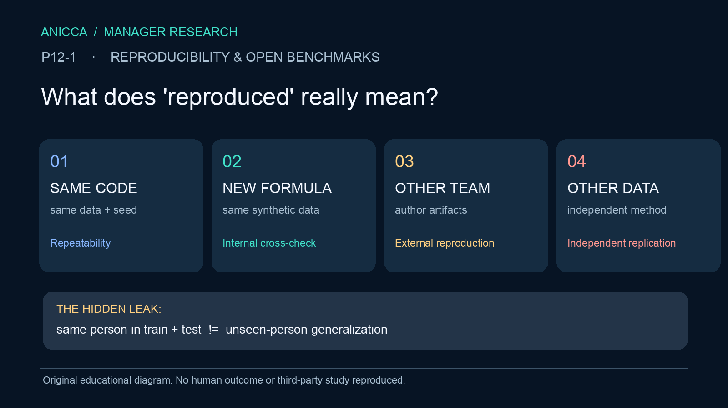
ANICCA / MANAGER RESEARCH
ORIGINAL FIGURE
再現性の4段階を、一枚で理解する
P12-1 • Scientific reproducibility, not a claim of human efficacy
12/16
Notes:
再現性の4段階
これはAniccaが自作した教材図。ACMの公式バッジを模倣・授与したものではない。人物がtrainとtestに混ざるリーク例も表示。
参考：ACM; original Anicca artwork
実際の第三者による独立追試は未実施。今回の数値はすべて完全合成の教育例。

Slide 13
ANICCA / MANAGER RESEARCH
MODEL CARDS
第三者へ渡すべき資料
Data/Model Card：用途・収集・欠測・権利
KEY IDEA
Artifact ≠ Truth
Hash/Commit/環境：元コードとモデル版を固定
再実行コマンド・結果JSON・失敗例を添える
P12-1 • Scientific reproducibility, not a claim of human efficacy
13/16
Notes:
第三者へ渡すべき資料
SHA256はバイト同一性を検証するだけ。論文の科学的正しさ・著作権/規約の正当性は別。
参考：Hugging Face Cards; GitHub Attestations
実際の第三者による独立追試は未実施。今回の数値はすべて完全合成の教育例。

Slide 14
ANICCA / MANAGER RESEARCH
INDEPENDENT REVIEW
本当に第三者に検証してもらう手順
著者側：主張・データ権限・Scriptを公開
KEY IDEA
No self-awarded badge
第三者：別環境で実行・別に結果を報告
一致/不一致と原因、失敗条件まで公開
P12-1 • Scientific reproducibility, not a claim of human efficacy
14/16
Notes:
本当に第三者に検証してもらう手順
GitHub Actions成功をthird party results replicatedと呼ばない。査読の再現証拠を追加する。
参考：ACM Reproduced/Replicated distinctions
実際の第三者による独立追試は未実施。今回の数値はすべて完全合成の教育例。

Slide 15
ANICCA / MANAGER RESEARCH
ACCEPTANCE
P12-1の完了と、未完了を分ける
講義・同一チームの別計算検算・37テスト
KEY IDEA
Proof level matters
日英研究記事・Original図・編集可能Slide
第三者再現・実行動BFM・人間効果は未完
P12-1 • Scientific reproducibility, not a claim of human efficacy
15/16
Notes:
P12-1の完了と、未完了を分ける
学習の終了は実証の終了ではない。実人間・実企業価値は別のRCT/財務証拠が必要。
参考：P12-1 research artifact
実際の第三者による独立追試は未実施。今回の数値はすべて完全合成の教育例。

Slide 16
ANICCA / MANAGER RESEARCH
NEXT
研究を発信するなら『失敗条件』も公開する
勝ったスコアだけでなく、何が再現できなかったか。
誰が、何を、どの版で、どの集団へ一般化できたか。
次の正式講義：P12-2 長期の利益・害・社会影響
P12-1 • Scientific reproducibility, not a claim of human efficacy
16/16
Notes:
P12-1からP12-2へ
P12-1では再現可能なアーティファクトと公正なBenchmarkを理解した。P12-2は長期的な人の便益・害・社会影響。独立再現は未完。
参考：ACM/NeurIPS/BehaviorBench
実際の第三者による独立追試は未実施。今回の数値はすべて完全合成の教育例。

